Slide 1
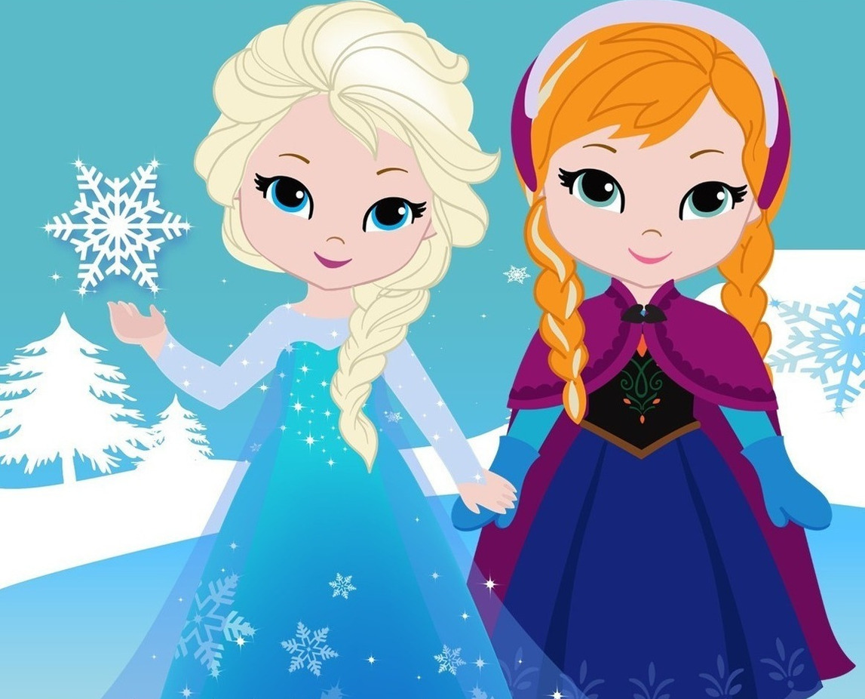
1° básico
COLEGIO
REPÚBLICA ARGENTINA
Semana 20-21 del 10 al 21 de agosto
PROGRAMA DE INTEGRACIÓN ESCOLAR

Slide 2
OBJETIVOS DE APRENDIZAJE
Identificar los sonidos que componen las palabras (conciencia fonológica), reconociendo, separando y combinando sus fonemas y sílabas. (OA 03, LE01)
Leer palabras aisladas y en contexto, aplicando su conocimiento de la correspondencia letra-sonido (OA 04, LE01)
Leer palabras aisladas y en contexto, aplicando su conocimiento de la correspondencia letra-sonido en diferentes combinaciones (OA4)
CONTENIDOS
Lectura de sílabas, palabras y oraciones con las letras estudiadas.
Lectura en voz alta.

Slide 3
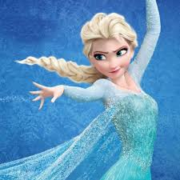
Vamos a recordar las letras estudiadas y a poner en práctica la lectura…… Recuerda: donde se encuentre la estrella debes leer solita.

Slide 4
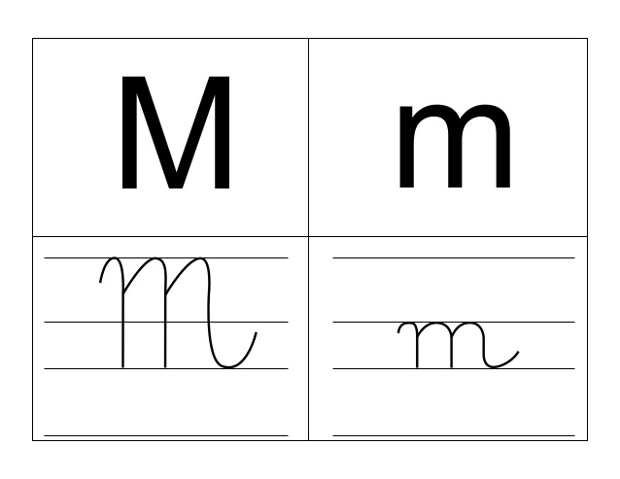
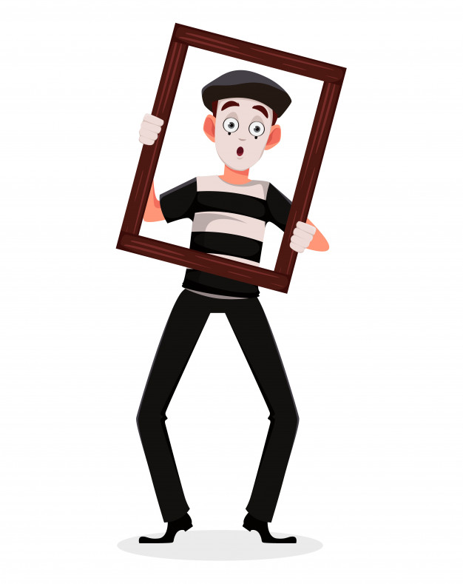
Momia – Ema – Memo – amo – Mimo – Mamá – eme – Mimí – Miau
Mi mamá ama a Memo y a Mía

Slide 5
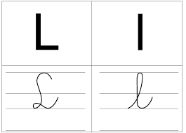
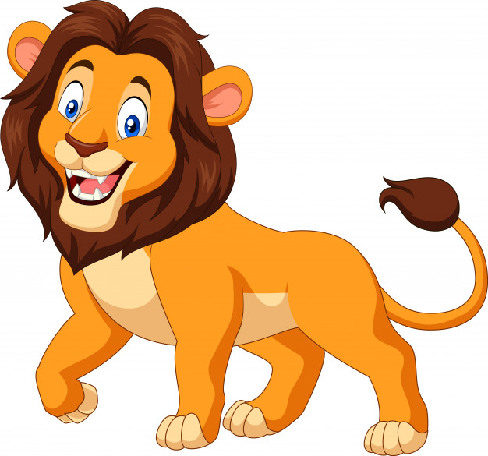
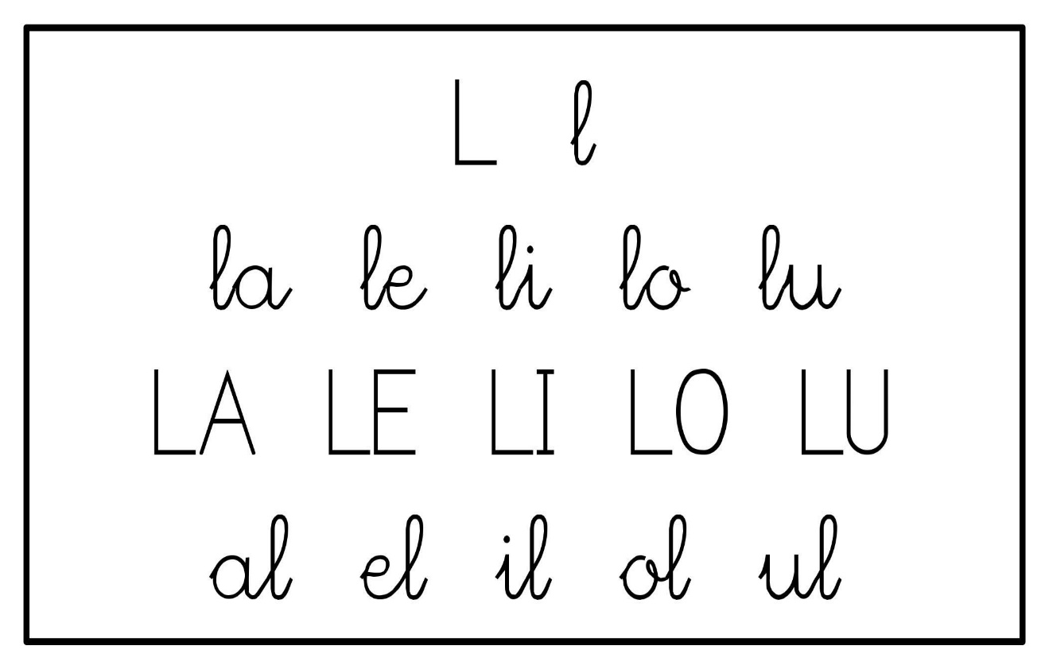
Lalo – Lela – ala – ele – Lolo – Lelo – ula ula – ola – Lulú – Lula – Lila
Lía lame la miel y olía la lila

Slide 6
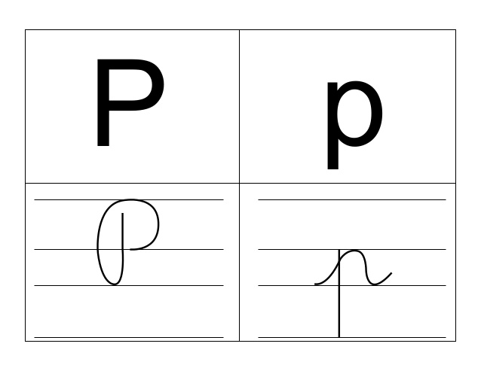
Pepe – Pipo – upa – Pepa – pipa – popa – papá – pío – pie
Mi papá Pepe lee el poema y el mapa

Slide 7
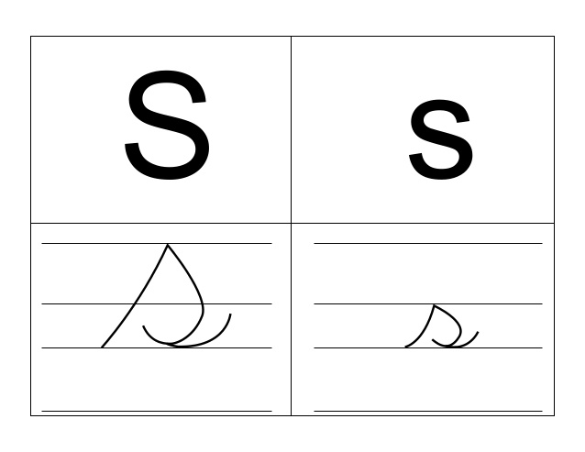
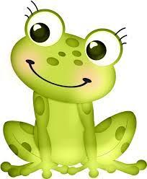
Susi – uso – eso – seso – oso – asa – esos – esas – así - aseo
Ese sapo Suso amasa la masa lisa

Slide 8
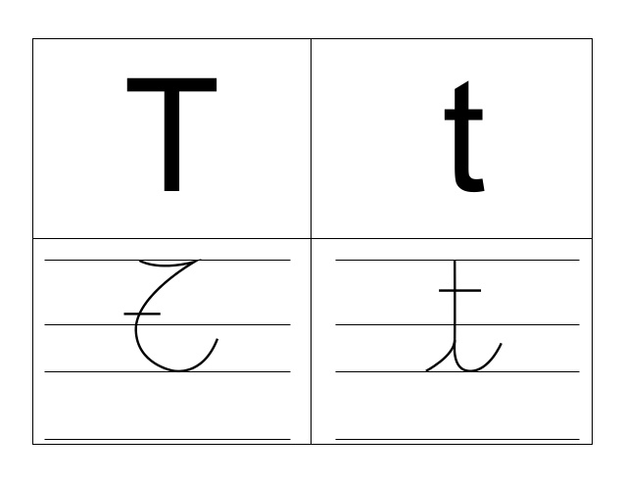
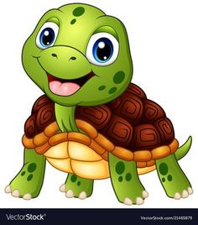
Tata – tío – Toto – tuto – tete – Tito – ata – Teo – Oto – auto – Tita
Mi tío Tomás toma té y pela patatas

Slide 9
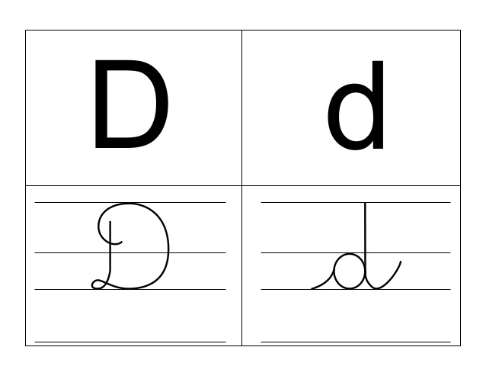
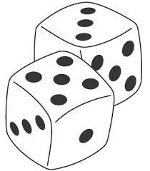
Dado – dedo – Dido – oda – ida – dudo – día – Edo – duda
Dido mi tío toma los dados de la mesa

Slide 10
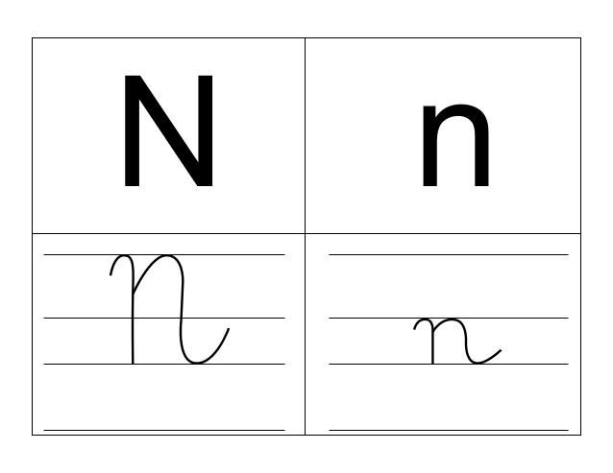
Nano – Nana – ene – Ina – Ona – una – nene – uno – Ana – un – Nino
Elena se peina con la peineta de Luna

Slide 11
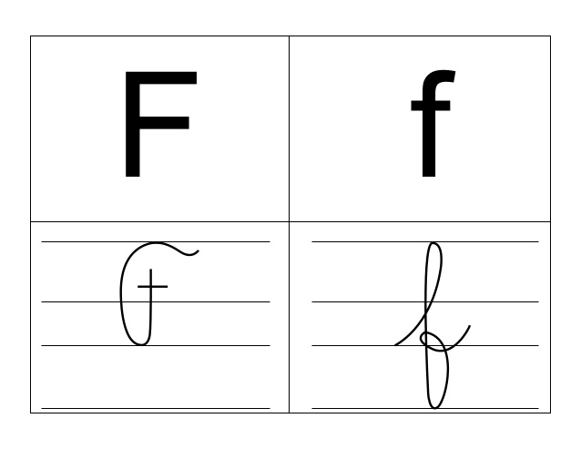
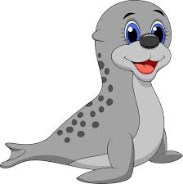
Fefa – fea – Fifo – efe – ufa – Fufi
La familia de Felipe tiene delfines en la foto

Slide 12
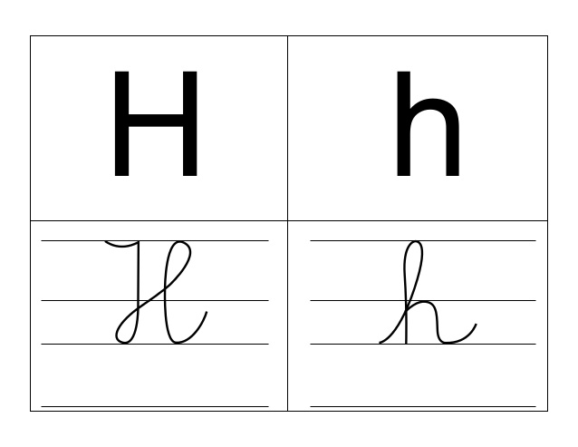
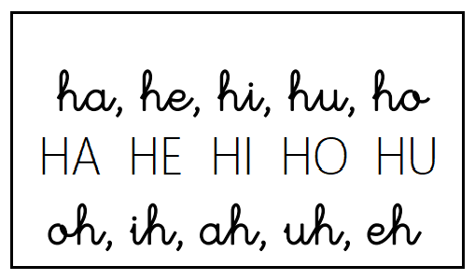
Hola – helado – hada – hipo – hilo – cohete – humo – almohada
El hipopótamo toma helado y le da hipo

Slide 13
Ticket de salida Lectura de oraciones
Amalia nada un día helado.
Felipe y Ema toman té en la mesa.
Mi nana Luna toma la pelota.
La moto de mi tío Pepe tiene humo.
A Fido le duele el oído y tiene hipo.
Luis le da una moneda a Dino.

Slide 14
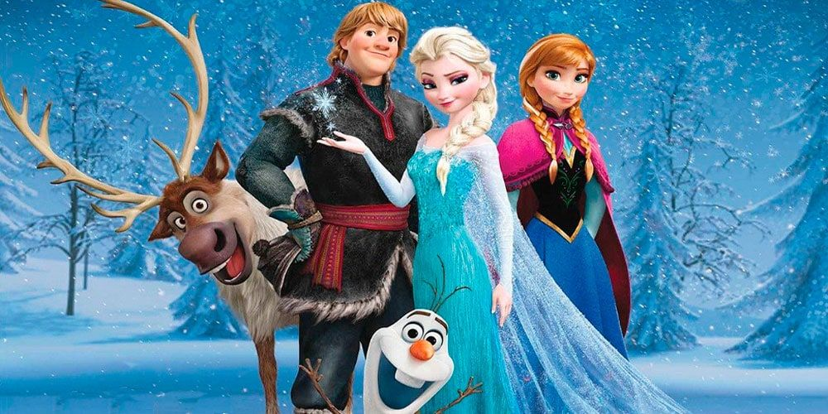
¡Lo hiciste muy bien!

